Slide 1
Brecha salarial por género en Aragón: algunas propuestas para reducirla
Inmaculada García
Víctor M. Montuenga
Universidad de Zaragoza
Zaragoza, 19 noviembre 2019, Biblioteca de Aragón
Brecha salarial por género en Aragón: entre la tradición y las nuevas realidades

Slide 2
Algunas preguntas
¿Qué es la brecha salarial?
¿Qué explicaciones hay para su existencia?
¿Se puede cuantificar?
¿Es la medición adecuada?
¿Podemos tratar de mitigarla/reducirla?
¿Qué reflexiones finales pueden hacerse?

Slide 3
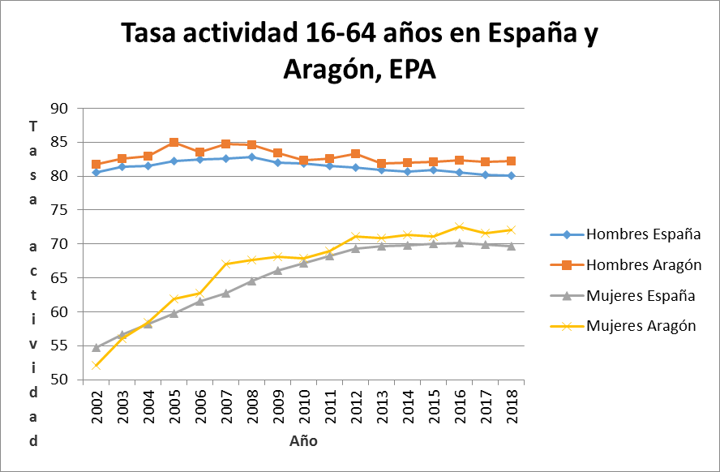
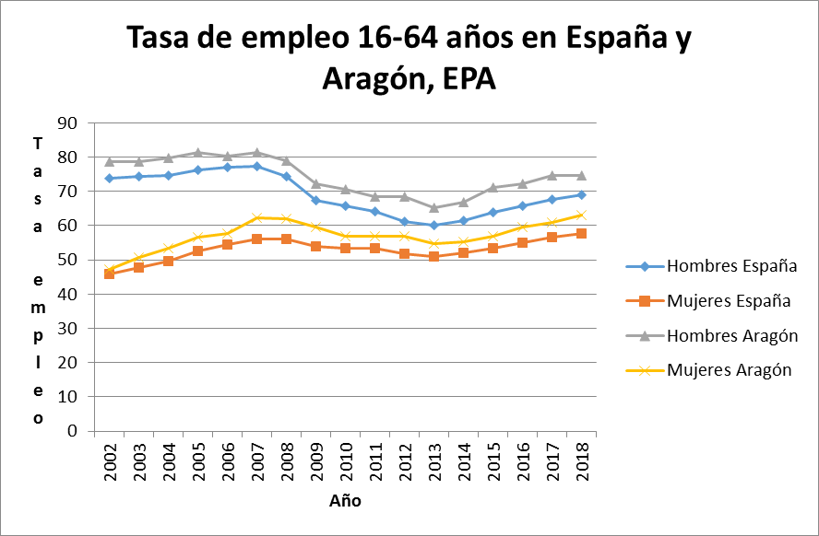
Menor participación y empleo de las mujeres

Slide 4
Más del 25% de las mujeres trabajan a tiempo parcial, menos del 7% de hombres Más del 30% mujeres jornada inferior a 35 horas, menos del 15% de hombres

Slide 5
Brecha salarial
Brecha= x100
Varias interpretaciones
Salario hombre – Salario mujer
Salario hombre

Slide 6
España en el promedio a escala internacional (12%, 15%)

Slide 8
Algunas posibles explicaciones
T^{as} no discriminatorias:
- Tª capital humano:
Educación, experiencia, antigüedad, formación,….
- Tª diferencias salariales compensatorias:
Sector, ocupación, empresa, puesto, tipo de contrato, …..
Otros factores
Discriminación

Slide 9
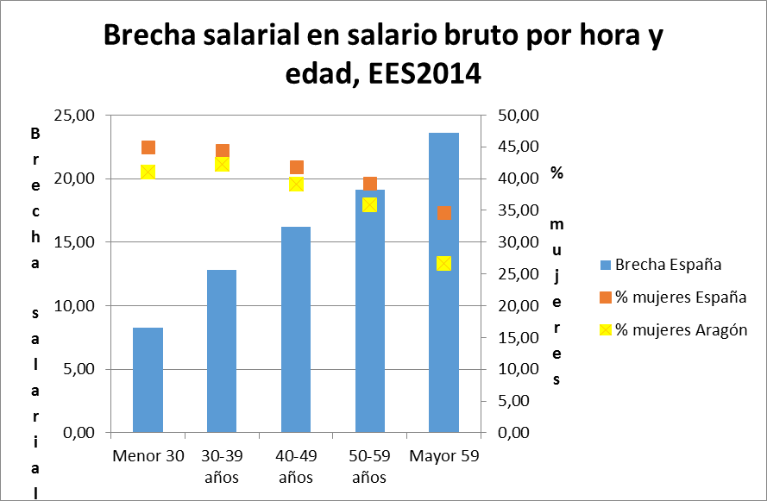
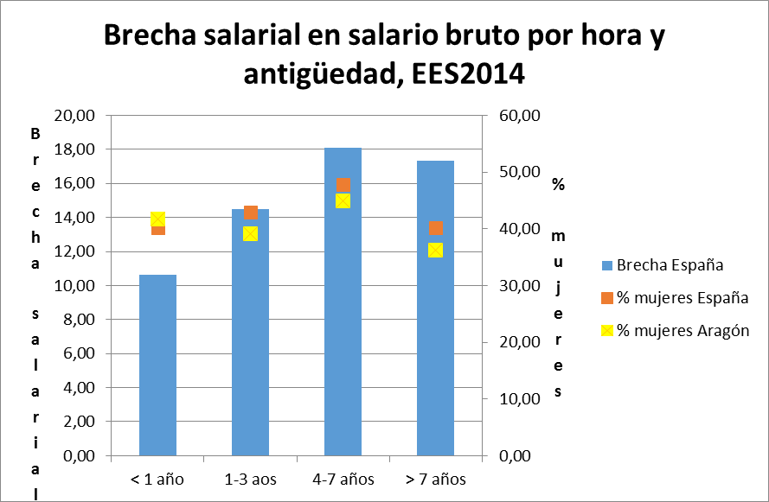
Diferencias en la brecha salarial por edad y antigüedad

Slide 10
Diferencias en la brecha salarial por nivel educativo

Slide 11
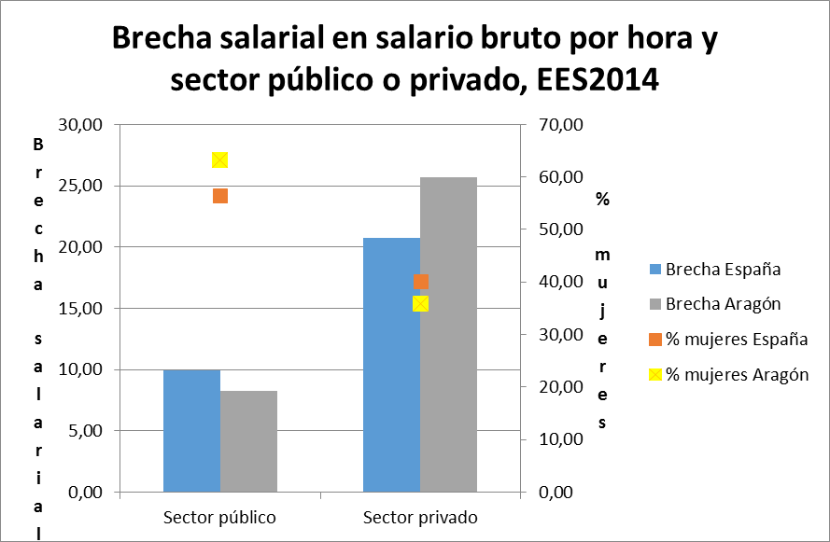
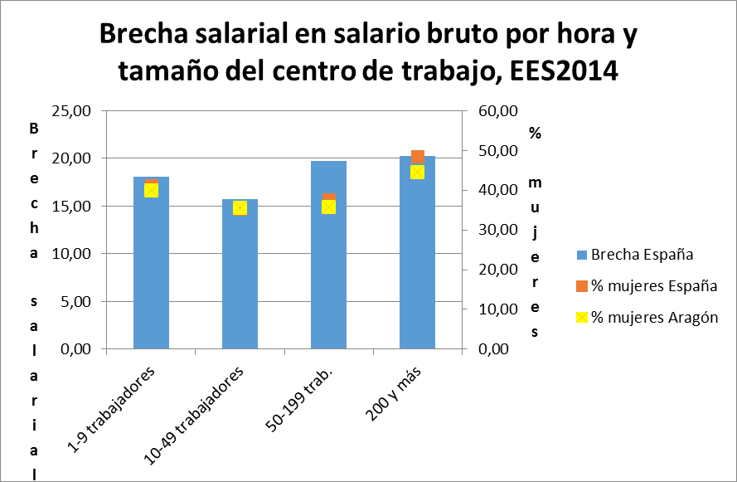
Diferencias en la brecha salarial por sector y tamaño de empresa

Slide 12
Estimaciones
Datos: EES2014
- 180.527 en España
- 7.225 en Aragón
Estrategia de estimación:
- MCO
- Descomposición diferencia salarial Oaxaca-Blinder (1973)
- Estimación cuantílica

Slide 15
Tras incluir variables explicativas la diferencia salarial inicial del 16,4% (21,6% en Aragón), se queda en 14% (16%): un 85% (75%) de la diferencia total no es explicada.
¿Se puede “explicar” lo no explicado?
Diferencias por sectores, ocupación, puestos….
Atributos psicológicos
Normas sociales o estereotipos
Maternidad
Discriminación

Slide 16
Inconvenientes
La información sobre salarios en España no permite un análisis más completo. Perseguimos la mejor aproximación posible
Errores de medida de las variables
Falta de algunas variables:
Relacionadas con el puesto: turnos, características de los puestos,…
Relacionadas con el individuo: familiares, hijos,…
Poca desagregación en ciertas variables: TP, TF, sector, ocupación…
Variables que son difícilmente observables y/o cuantificables

Slide 17
Diferencias en los campos de estudio (y ocupaciones)

Slide 18
Los hombres reciben más complementos. La brecha salarial es mayor en los complementos.

Slide 19
La brecha salarial aumenta con el salario. Segregación vertical

Slide 20
% de mujeres percentil TOTAL 75 90
España 31,14 27,34
Aragón 26,10 21.83
Doble brecha
Techo de cristal

Slide 21
Psicología y normas sociales
Atributos no-cognitivos y psicológicos
Aversión al riesgo
Competitividad
Preferencias sociales
Negociación
Otros rasgos
Se remuneran más características de los hombres
Normas sociales
Teoría de la identidad social
“Preferencia” por determinadas ocupaciones, sectores o condiciones de los puestos de trabajos que son peor remunerados

Slide 22
Maternidad

Slide 23
Excedencia a tiempo completo para cuidar un hijo. Mujeres: 92.7% del total (más del 50% más de 6 meses). Hombres: 7.3%. Más del 50%, menos de 1 mes

Slide 24
Discriminación
Medición directa. Discriminación es mínima
Parte inexplicada descomposición salarial Oaxaca-Blinder. Elevada
Evidencia de experimentos y casos de estudio.
T^{as} discriminación:
- Gustos (empleador/ compañeros/ clientes)
- Discriminación estadística
- Concentración (Overcrowding)
- Poder monopsonista
Discriminación

Slide 25
Políticas
A. Conciliación vida familiar y laboral (bajas, excedencias, cuidados)
Bajas maternales
Baja paternal
Cuidado de niños
Ayudas, deducciones, subvenciones, impuestos negativos, etc…
Problema: si son largas, y las cogen solo las madres. Mejor cuidado de niños

Slide 26
Políticas
B. Igualdad (oportunidades vs. resultados)
Leyes de igualdad/antidiscriminación
Transparencia en selección/remuneración
Discriminación positiva
Cuotas: para aumentar presencia en puestos directivos o de alta jerarquía.
Mientras que una mayor transparencia parece tener efectos positivos, la evidencia no es clara en el caso de las cuotas

Slide 27
Políticas
C. Educación
Reducir la segregación ocupacional.
Favorecer estudios STEM y manejo de las TICs.
Intervención temprana, “seguir modelos”,
Políticas activas: adecuar la formación a los puestos: reducir sobreeducación, LLL, teletrabajo, etc

Slide 28
Políticas
D. Otras medidas
Salario mínimo, cobertura negociación, prestaciones… (reducen diferencias en los niveles salariales más bajos)
Lucha contra los estereotipos para reducir la discriminación estadística: educación, medios de comunicación, etc…
Favorecer entorno competitivo: reducir discriminación por gusto

Slide 29
Reflexiones finales
La brecha salarial es menor entre jóvenes, con estudios superiores, sin hijos y en los salarios bajos.
La maternidad, las normas sociales y las políticas son elementos que pueden facilitar la ampliación de la brecha salarial en el ciclo vital.
Es difícil una cuantificación precisa de los elementos que pueden ahondar en la brecha salarial y valorar el posible impacto de la discriminación.

Slide 30
Reflexiones finales
Educación para la igualdad en todos los ámbitos: reducir discriminación (prejuicio y estadística)
Menor segregación / Romper estereotipos / Corresponsabilidad en el hogar
Transparencia centros de trabajo:
contratación, promoción, salarios…… papel de la negociación colectiva
Análisis de los efectos de las medidas de política que facilitan la tenencia y cuidado de hijos
No desincentivar la participación de las mujeres
Cuidado de niños

Slide 31
Reflexiones finales
Muy importante: Valorar la efectividad y la eficiencia de los recursos destinados a las diferentes medidas
¡Gracias por su atención!

